Slide 1
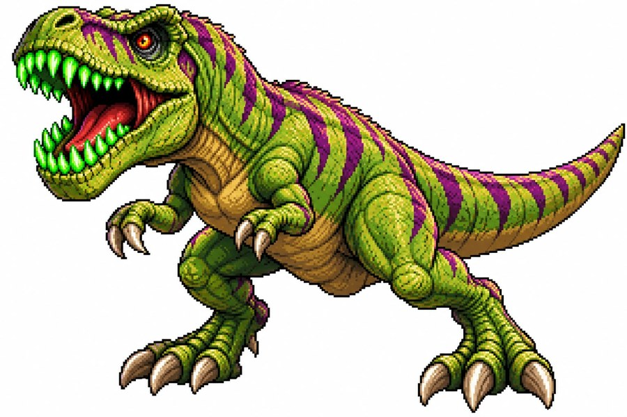
NIVEL 1
DOCUMENTO DE DISEÑO · VIDEOJUEGO
Biblia del juego
Superman · shooter horizontal en pixel art sobre el cielo de Metrópolis. Tutorial de vuelo, fuerza y rayo láser.
JEFE FINAL
Fernando Sánchez Mejía · Octubre 2026
Notes:
Presentación que resume el GDD del Nivel 1: reglas, personajes, enemigos, oleadas, estilo visual y música.

Slide 2
El juego en una mirada
CONCEPTO
Concepto | Definición
Género | Shooter horizontal inspirado en Metal Slug
Estética | Pixel art 16 bits, colores saturados
Propósito | Tutorial: vuelo, fuerza (golpe) y rayo láser
Escenario | Cielo de Metrópolis, avance de izquierda a derecha
Duración | ~2 min 30 s, lo que dura la canción
Tecnología | Python 3 + Pygame · 1280×720 (16:9) · 60 FPS
Puntuación | No hay: el objetivo es terminar el nivel

Slide 3
Cinco teclas, tres poderes
CONTROLES · TECLADO
FLECHAS
ESPACIO
X
P / ESC
ENTER
Volar y esquivar
Rayo láser
Golpe
Pausa
Iniciar
Futuro: control de Xbox o PlayStation (A = láser, B = golpe, Start = pausa). El código usa una capa de “acciones” para agregarlo sin reescribir.

Slide 4
Superman siempre vuela
PROTAGONISTA
Habilidad | Tecla | Daño | Detalle
Rayo láser | Espacio | 2 | Un disparo por pulsación, toda la pantalla
Golpe | X | 1 | Corto alcance; destruye misiles al instante
Vuelo | Flechas | — | Libre por la pantalla; esquiva sin dash
VIDA
100
Barra de 0 a 100. Al recibir daño: 1 s de parpadeo invulnerable. En 0, Game Over.
Colores del héroe:
rojo · azul · amarillo

Slide 5
Superman es una batería solar
+10/s
RECARGA SOLAR
Tras cada oleada aparece una zona de sol arriba de la pantalla.
Dentro de ella recupera +10 de vida por segundo, durante ~6 s.
Contra el jefe final el sol está siempre activo.
Es el único potenciador del Nivel 1.

Slide 6
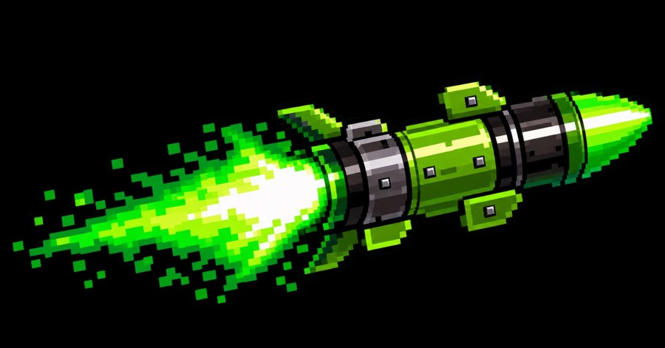
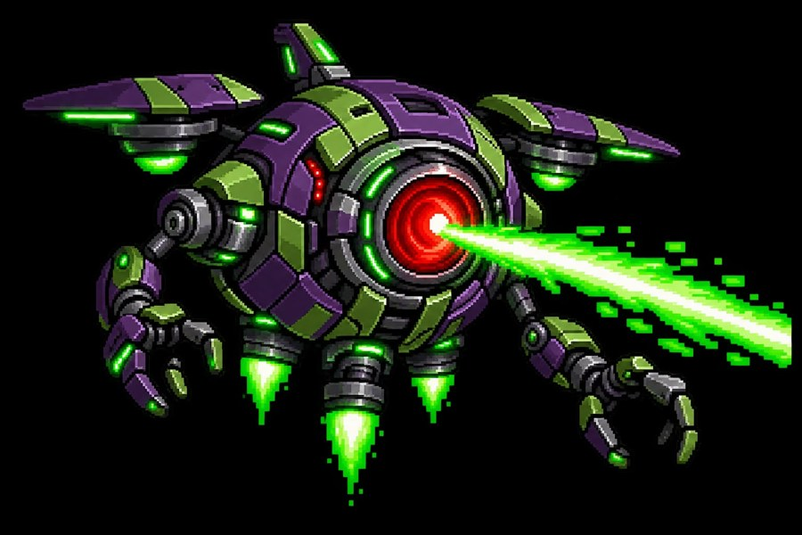
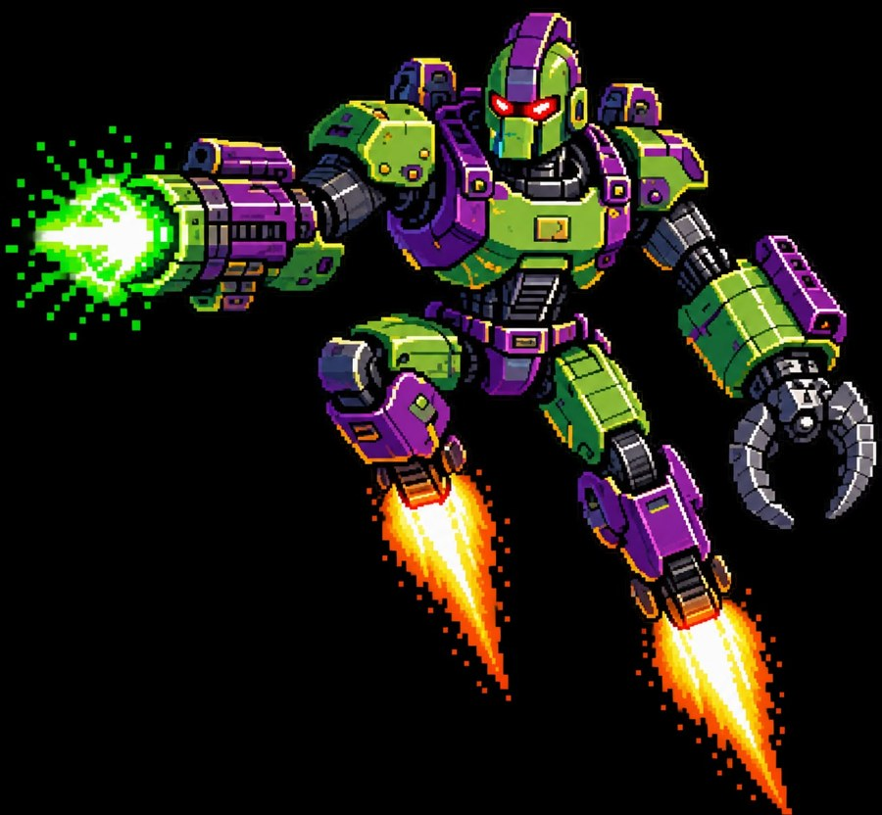
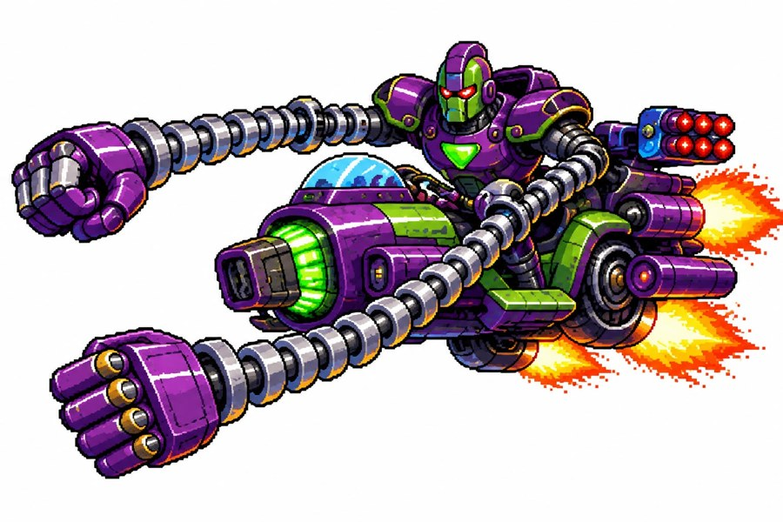
El ejército de LexBots
ENEMIGOS · DE MENOR A MAYOR
MISIL
LEXBOT1
LEXBOT10
LEXBOT20
Vida 1 · 1 láser o 1 golpe
Choque: 10 de daño
Se puede esquivar
Vida 2 · 1 láser
Láser 5 · choque 5
Dispara cada 3 s
Vida 6 · 3 láseres
Láser 8 · choque 10
Dispara cada 2 s
Vida 12 · 6 láseres
Láser 12 · choque 15
2 disparos cada 2 s

Slide 7
Nadie se queda atrás
REGLAS DE COMBATE
Los LexBots se vencen
Se quedan flotando
La oleada no termina hasta derrotarlos a todos.
Si llegan a la izquierda no salen de la pantalla: esperan ahí hasta caer.
Los misiles se esquivan
Láseres de debilidad
Llegan solos por la derecha en grupos de 3; si salen por la izquierda, desaparecen.
Verde = kriptonita · rojo-magenta = sol rojo. Chocar también hace daño.

Slide 8

Seis oleadas, cinco soles
ESTRUCTURA DEL NIVEL · ~2:30
1
3
5
6
2
4
Tutorial
Misiles
Pesado
Jefe final
Grupo
Élite
1 LexBot1 + mensajes de controles
12 misiles en grupos de 3
1 LexBot20 + 2 LexBot1
Dinosaurio robótico, sol permanente
5 LexBot1
3 LexBot10
0:20
0:45
1:10
1:35
0:00
2:00
Cada círculo amarillo es una zona de sol para recargar. La siguiente oleada empieza cuando la anterior está vencida.

Slide 9
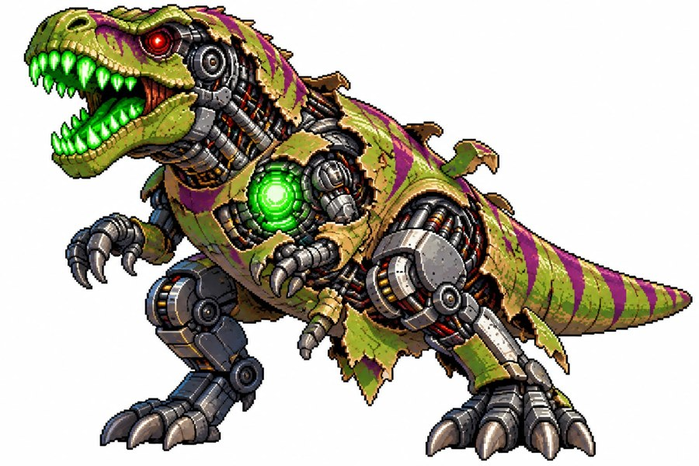
La piel se cae, el robot aparece
JEFE FINAL · VIDA OCULTA, SIN PUNTO DÉBIL
PENDIENTE
Fase 1 · 100–66 %
Fase 2 · 66–33 %
Fase 3 · 33–0 %
Piel completa
Piel rota, partes metálicas
Robot expuesto
Mordida golpea arriba → Superman baja · 20 de daño
Coletazo golpea abajo → Superman sube · 20 de daño

Slide 10
Paletas de color
GUÍA DE ESTILO · EXTRAÍDOS DE TUS IMÁGENES
Héroe
#A50E0D
#C71E17
#720707
#315892
#5E90BF
#022967
#F5C518
#EFB576
LexBots
#38D717
#80CC35
#2E6B1B
#5A295D
#7D1F73
#2A1237
#424A4E
#D34B54
Metrópolis
#0177FA
#239BFA
#82B7E8
#DDAE5D
#F2E6B3
#FFFFFF
#333758
#4B6196
Jefe final
#5D7F19
#96B82D
#2E4213
#732944
#CDBD49
#242823
#907753
#39FF14

Slide 11
Los peligros brillan
EFECTOS E INTERFAZ
Láseres
Barra de vida
Superman · rojo, en línea
100–51 · verde
Enemigo · verde kriptonita, bola
50–26 · amarillo
Enemigo · rojo-magenta, bola
25–0 · rojo, parpadea
Arriba a la izquierda. Texto blanco con contorno negro. Fuente Press Start 2P (16 / 24 / 40 px).
El láser rojo enemigo cambia de tono y de forma para no confundirse con el del héroe.

Slide 12
Pixel art nítido
REGLAS PARA EL CÓDIGO
Sin suavizar
Fondo transparente
Tamaños fijos
Escalar con transform.scale, nunca smoothscale.
Quitar el negro o blanco de los JPEG y guardar PNG en assets/sprites.
Héroe 120 px · LexBot1 80 · LexBot10 110 · LexBot20 150 · jefe 450 alto.
Orientación
Partículas cuadradas
Retroalimentación
El héroe mira a la derecha; enemigos y misiles a la izquierda.
Bloques de 4 u 8 px; luz desde arriba, como el sol.
Héroe herido parpadea 1 s; enemigo destella 0.1 s; cambio de fase sacude la pantalla.
Fondo en 3 capas: cielo fijo · nubes lentas (0.2×) · ciudad media (0.5×) en bucle.

Slide 13
Soaring Above the Metropolis
MÚSICA DEL NIVEL
2:34
BUCLE
.OGG
Duración = el nivel completo
Se repite si el nivel se alarga
musica_nivel1.ogg (Vorbis)
Suena en todas las oleadas y también contra el jefe. Efectos de sonido (láser, golpe, explosión, rugido): pendientes.

Slide 14
Del título a la victoria
FLUJO DE PANTALLAS
TÍTULO
JUEGO
PAUSA
GAME OVER
VICTORIA
Nombre del juego, Metrópolis de fondo y “Presiona Enter”.
Barra de vida, mensajes de tutorial y de cada oleada.
Juego congelado; P para continuar.
Vida en 0; Enter para reintentar el nivel.
Dinosaurio hecho chatarra: “¡Nivel 1 completado! Próximamente Nivel 2”.

Slide 15
Ideas guardadas
PRÓXIMOS NIVELES
Nuevos poderes
Nubes y súper aliento
Dash veloz, aliento de hielo y láser continuo al mantener la tecla.
Nubes que tapan el sol; soplarlas para volver a recargar.
Jefes más fuertes
Más plataformas
Dinosaurio que escupe fuego y nuevos enemigos más difíciles.
Control de consola, puntuación y récords; más adelante, celular.
Sin escudo: el héroe ya es resistente. Pendiente: imagen de la fase 2 del jefe y efectos de sonido.

